Slide 1
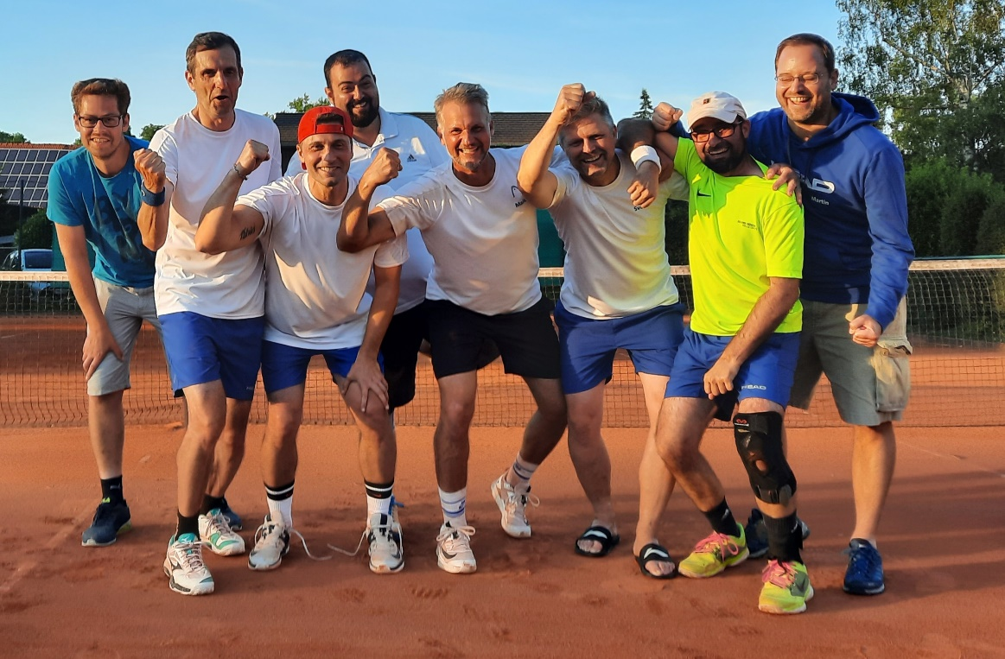
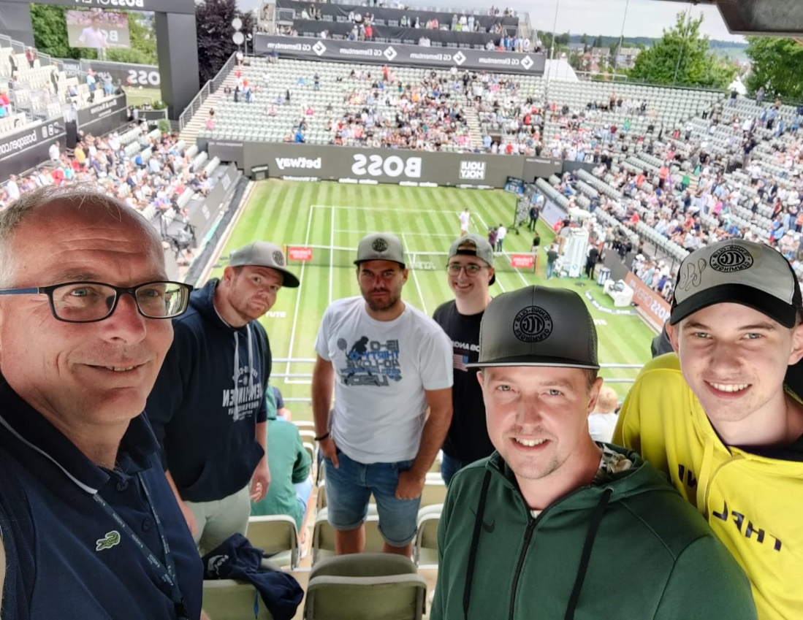
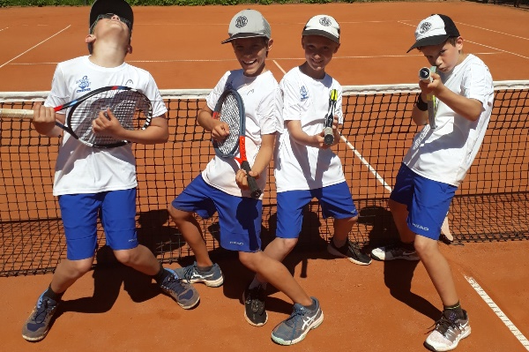
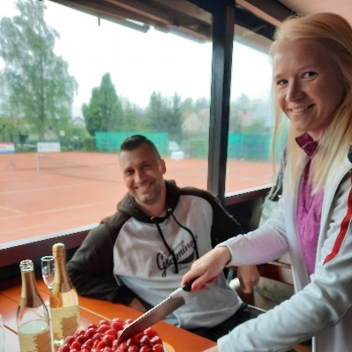
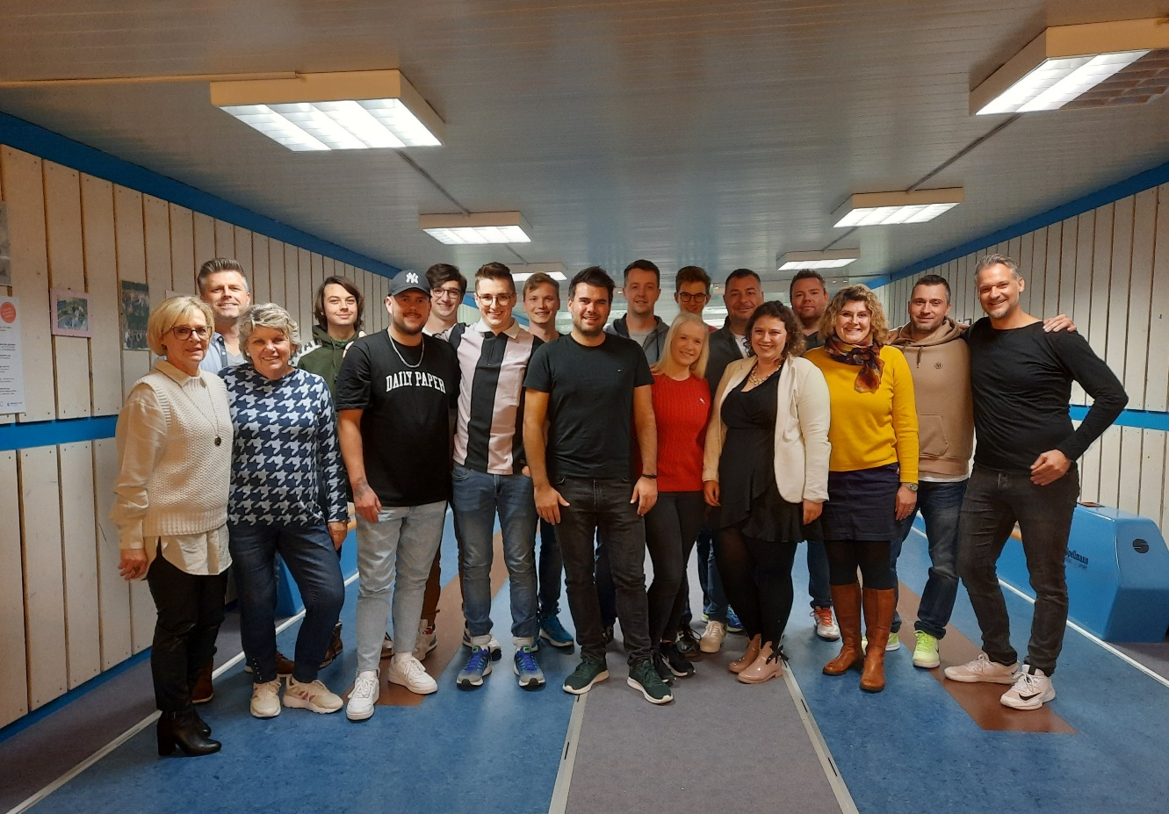
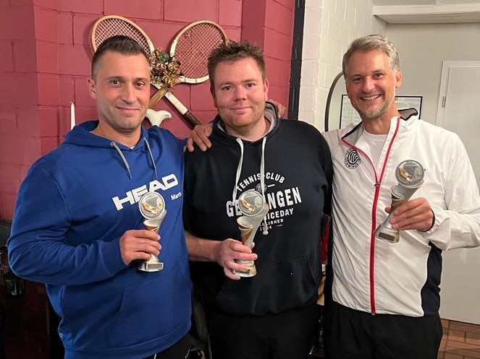
Bilder des Jahres 2022

Slide 2
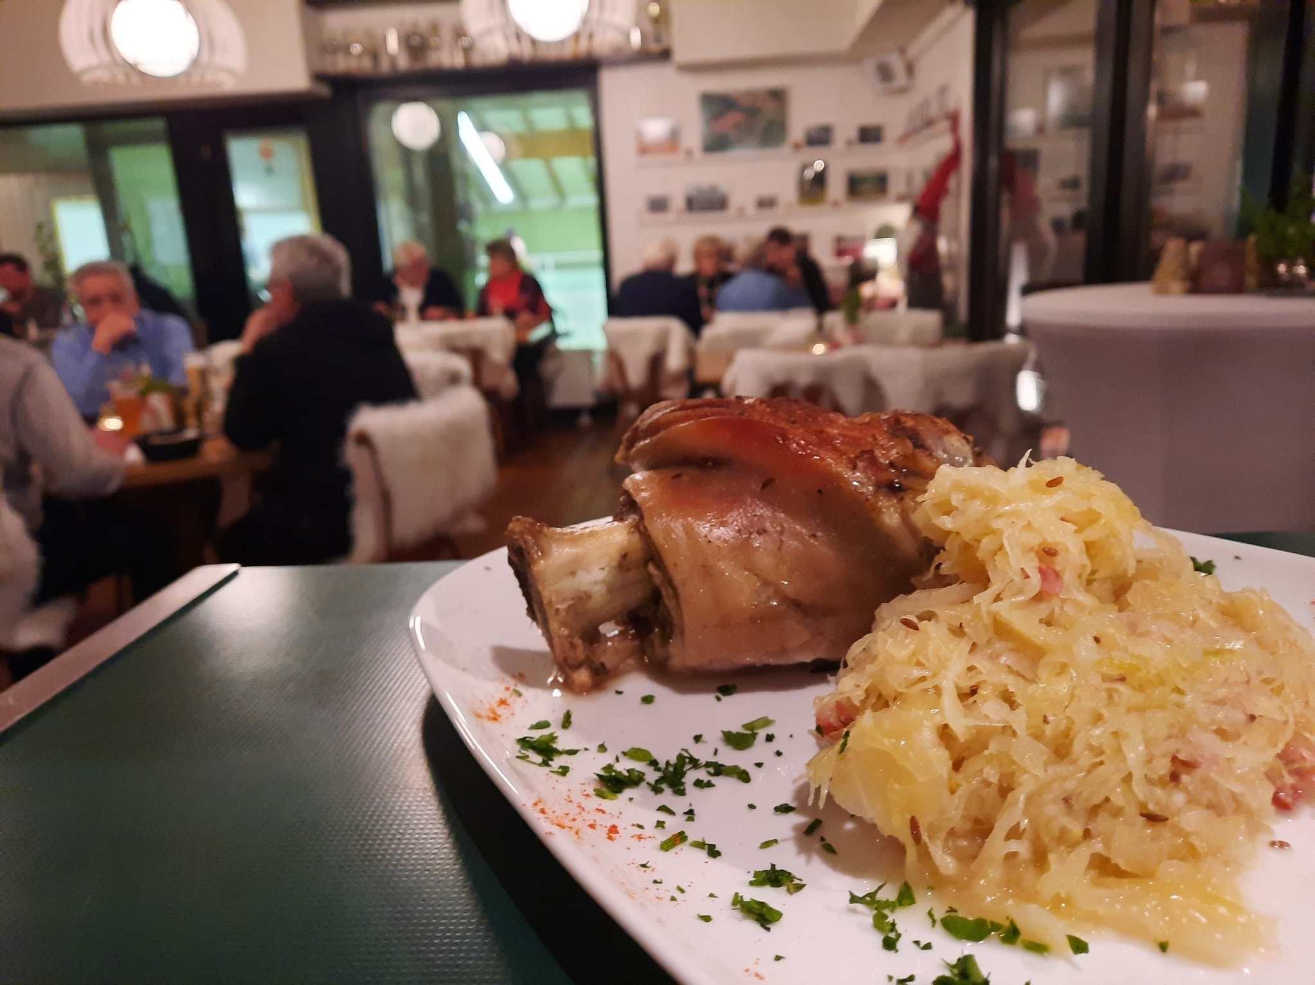
Januar: Traditionelles Haxenessen am 05.01.

Slide 3
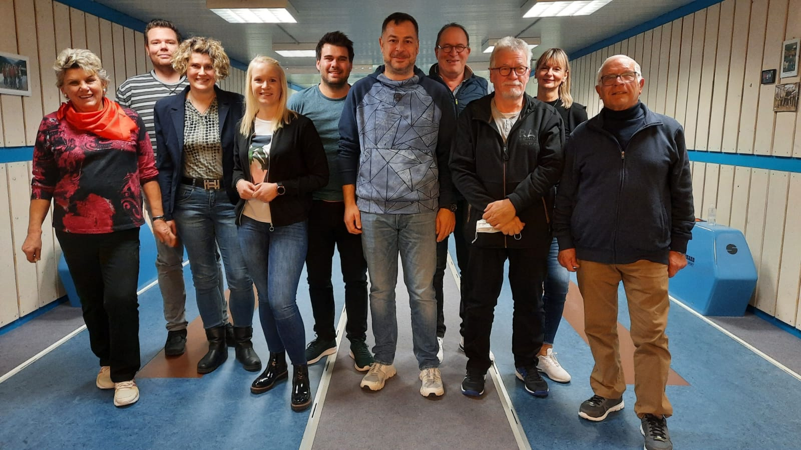
… mit unserem Kegelturnier

Slide 4
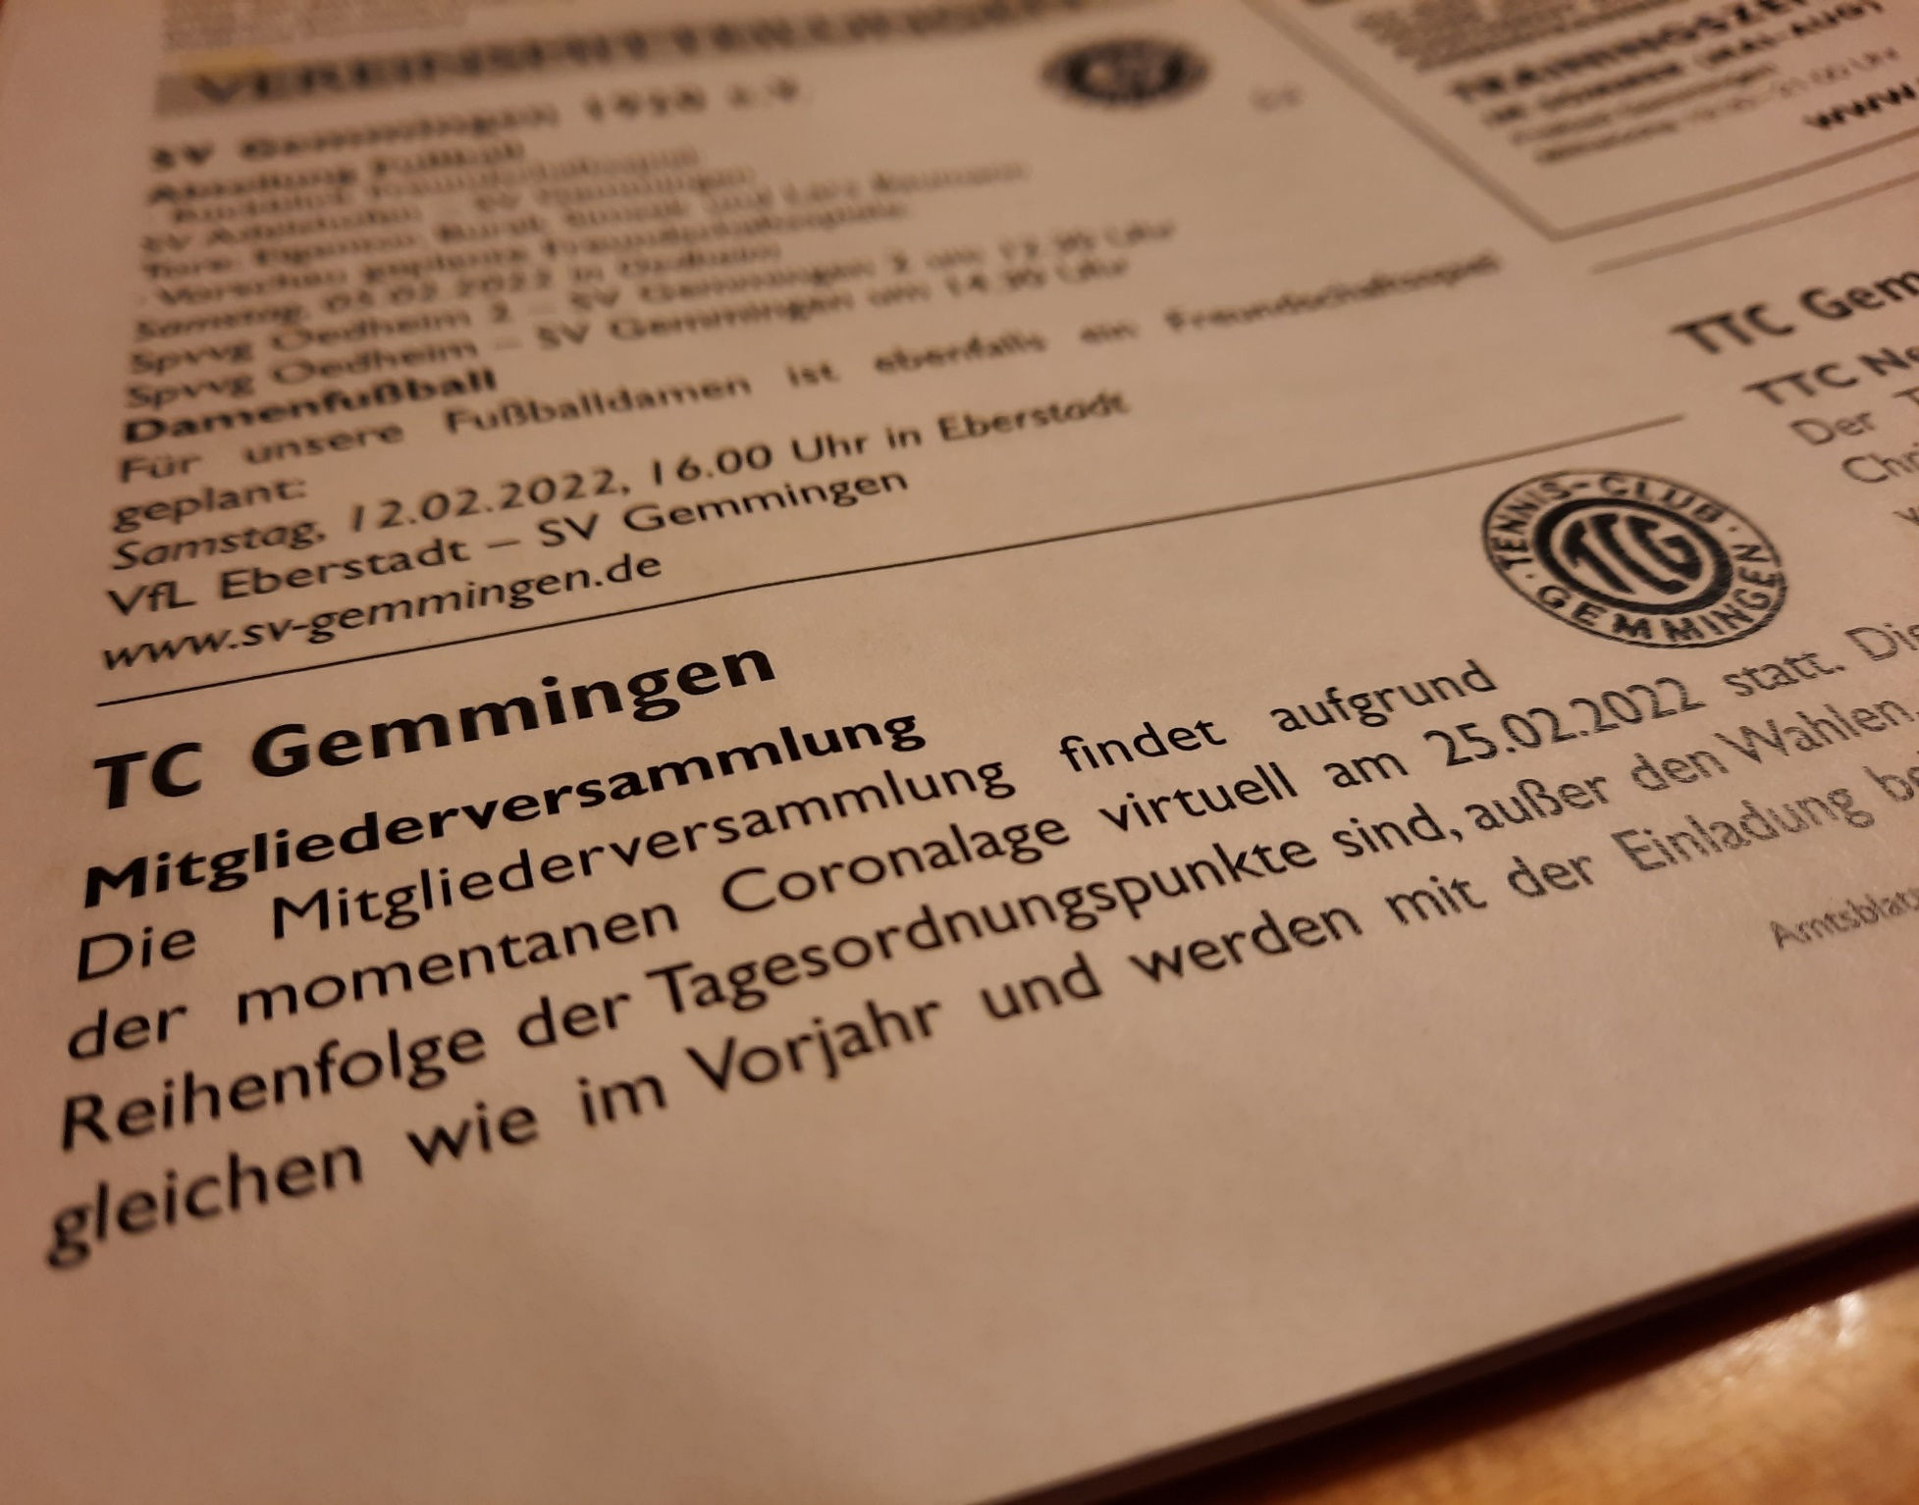
Februar: unsere Mitgliederversammlung findet wieder virtuell statt

Slide 5
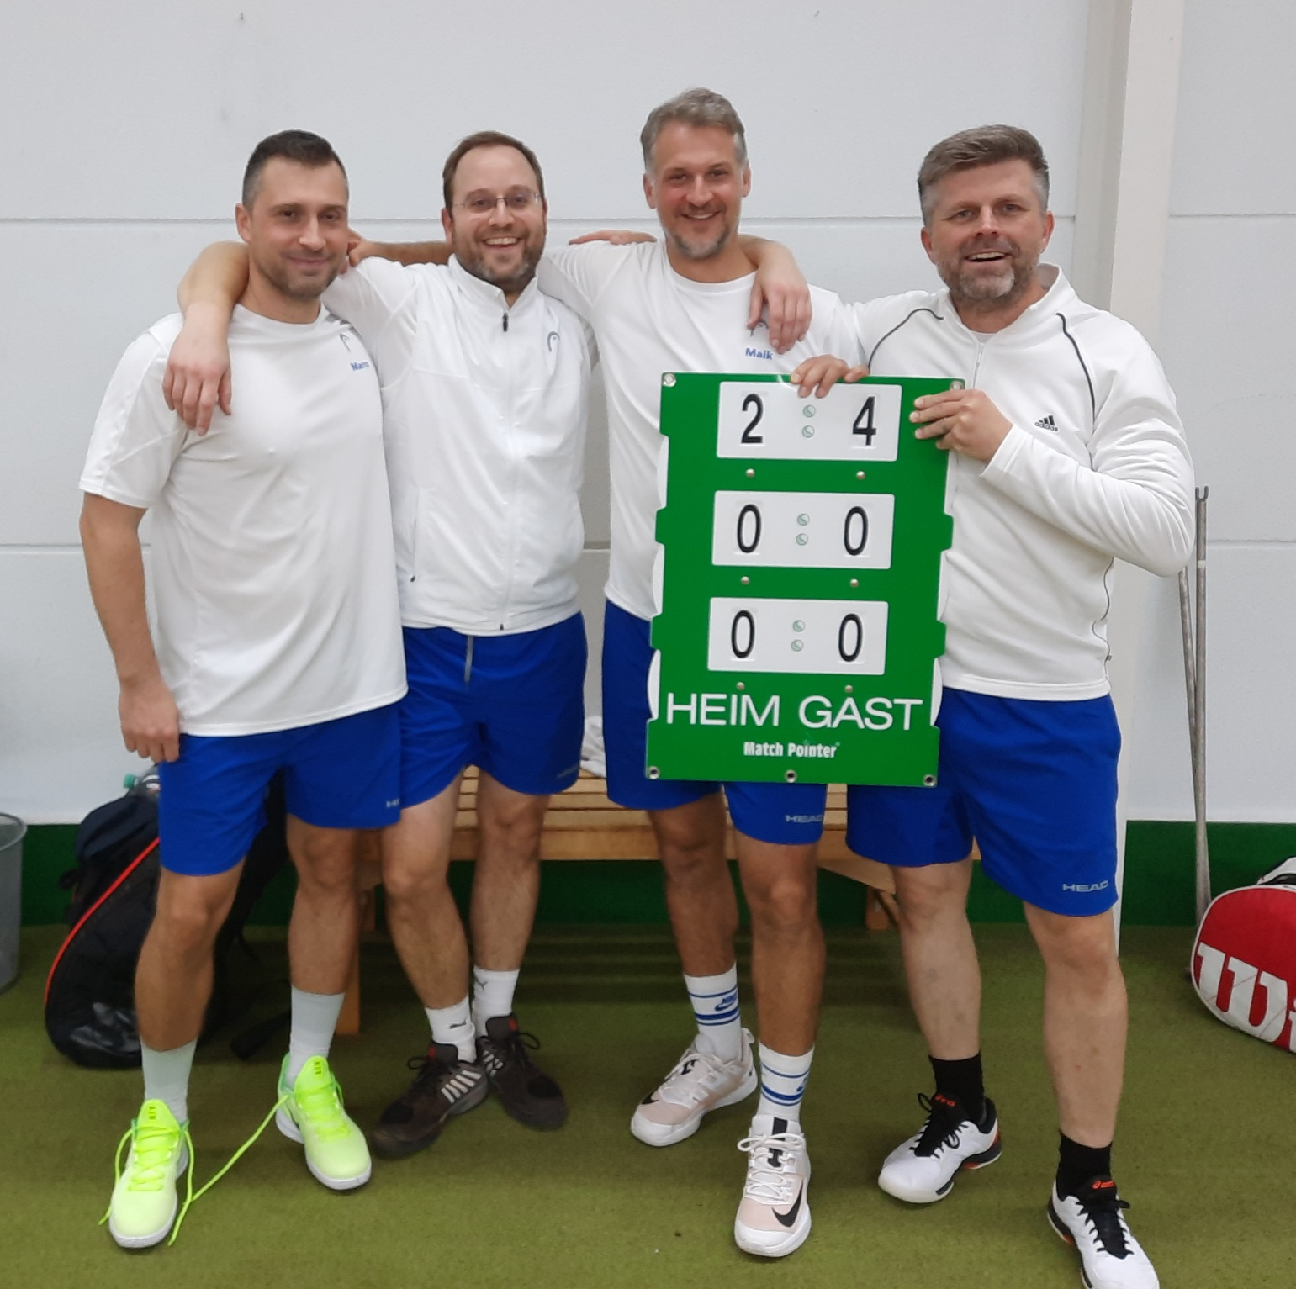
März: Die 40:all-Boys schließen die BTV-Hallenrunde auf Platz 2 ab

Slide 6
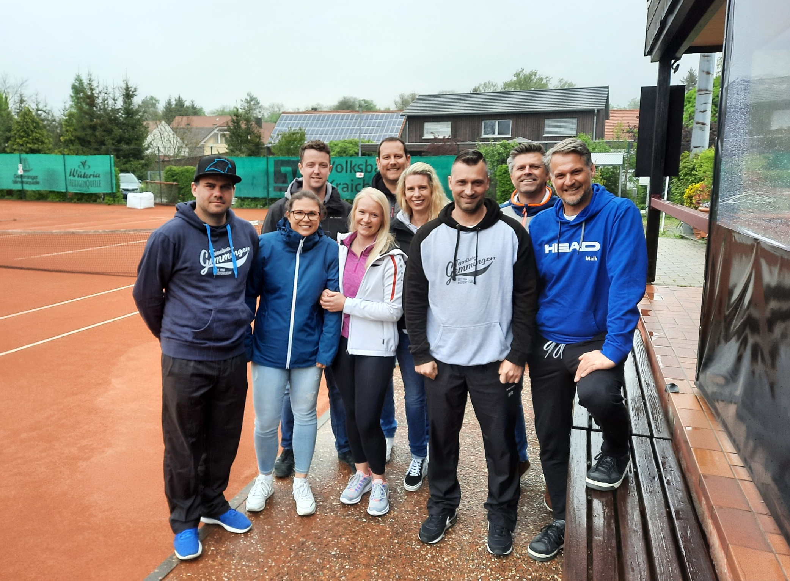
April: Unsere Platzeröffnung fällt ins Wasser

Slide 7
Statt Tennis gibt´s Sekt und Erdbeerkuchen

Slide 8
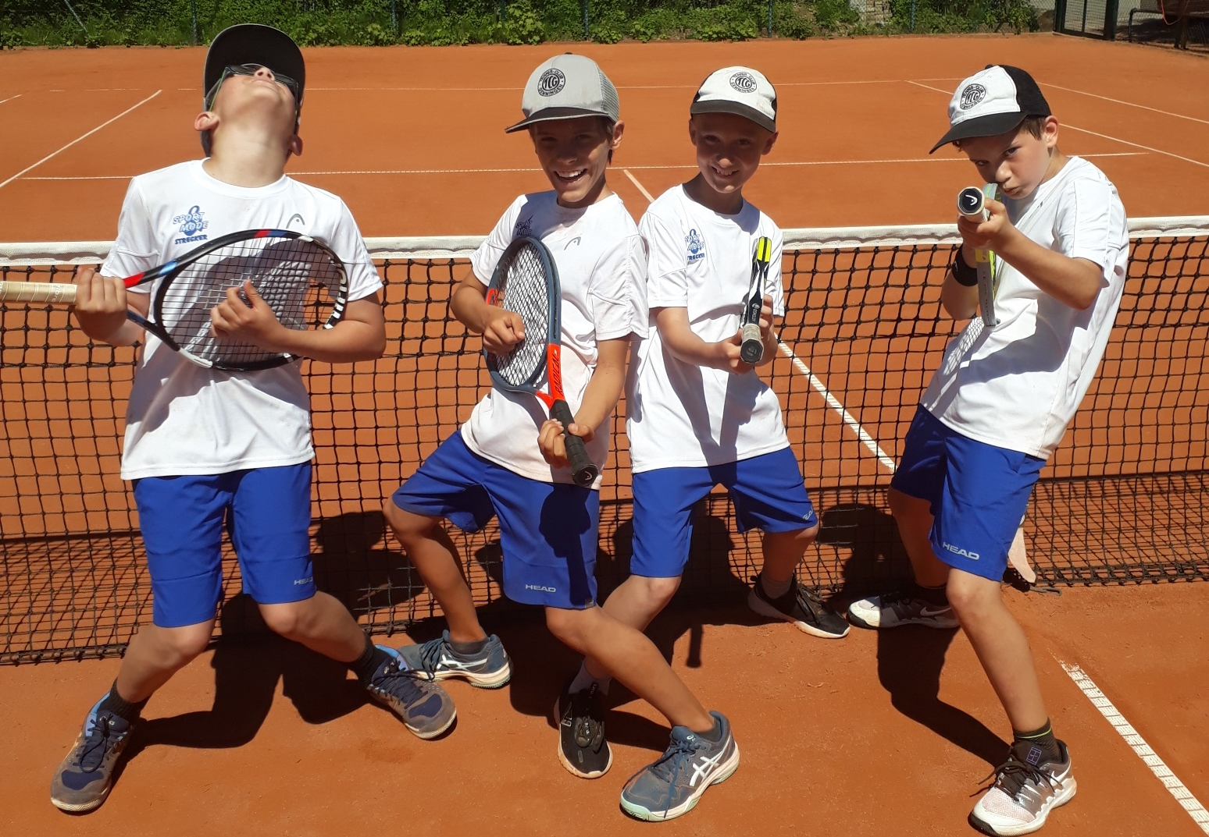
Mai: Neue Outfits für unsere Jugendspieler:innen

Slide 9
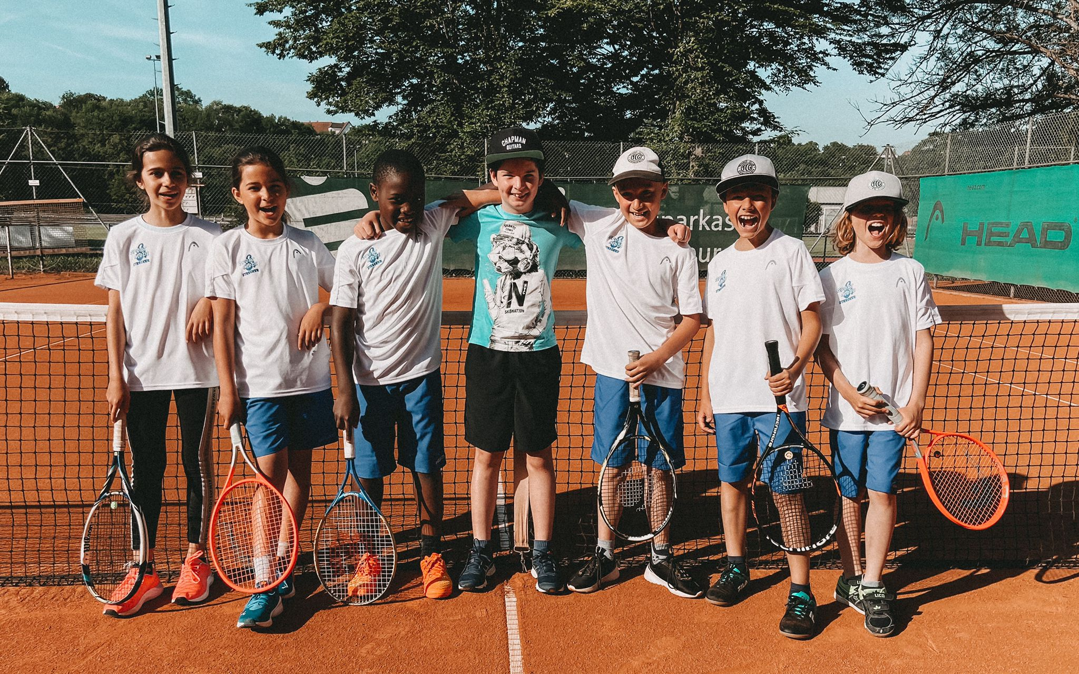
Auftakt der Medenrunde: U12, männlich

Slide 10
Sommer: erstmals wieder ein Mädelsteam am Start (U15)

Slide 11
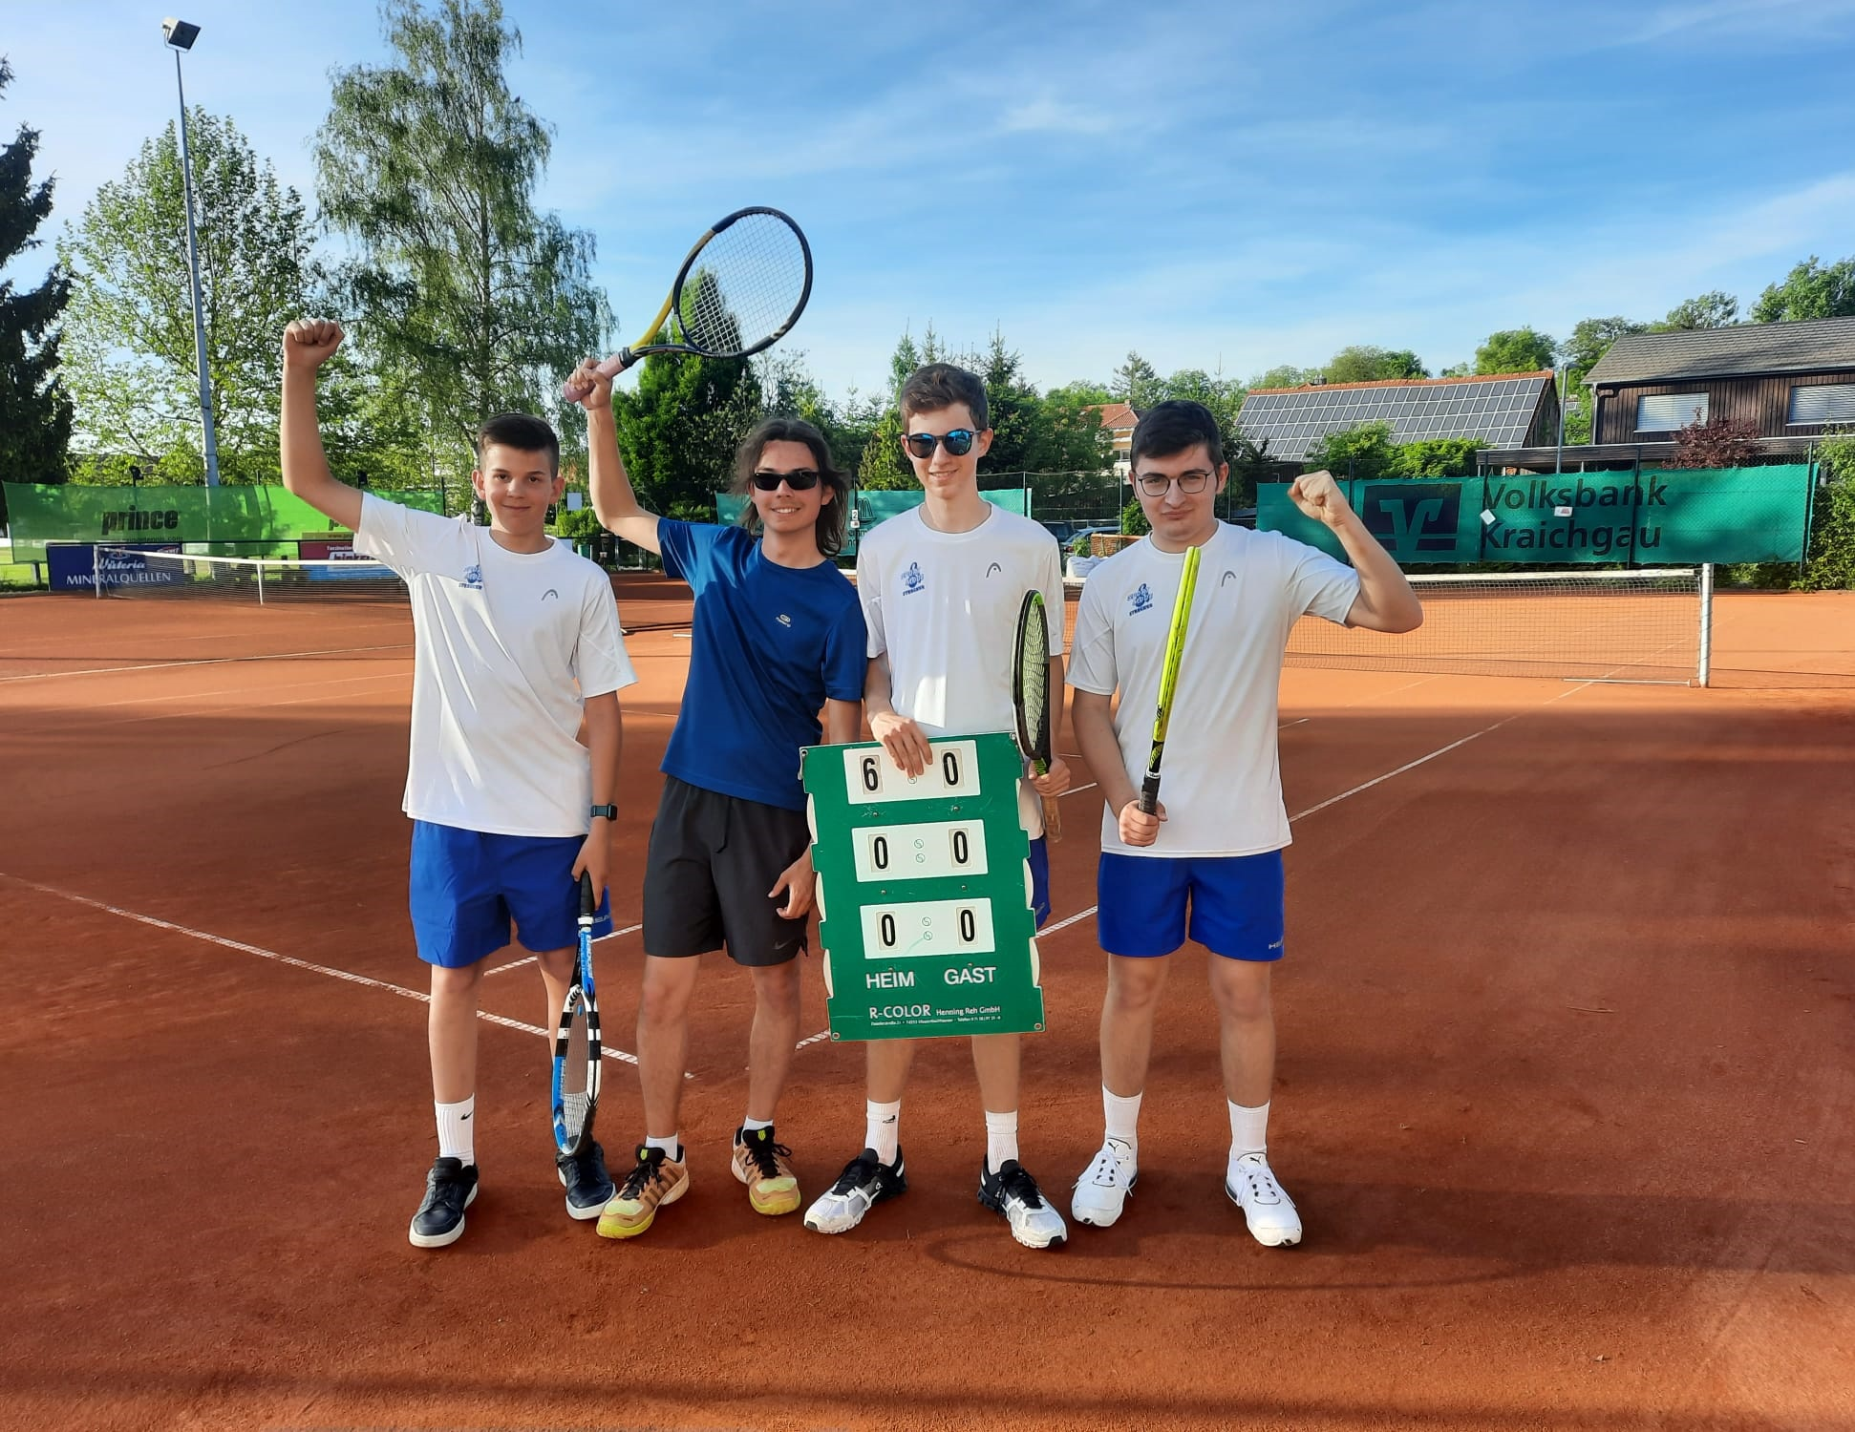
Sommer: das U18-Team überrascht mit Platz 2

Slide 12
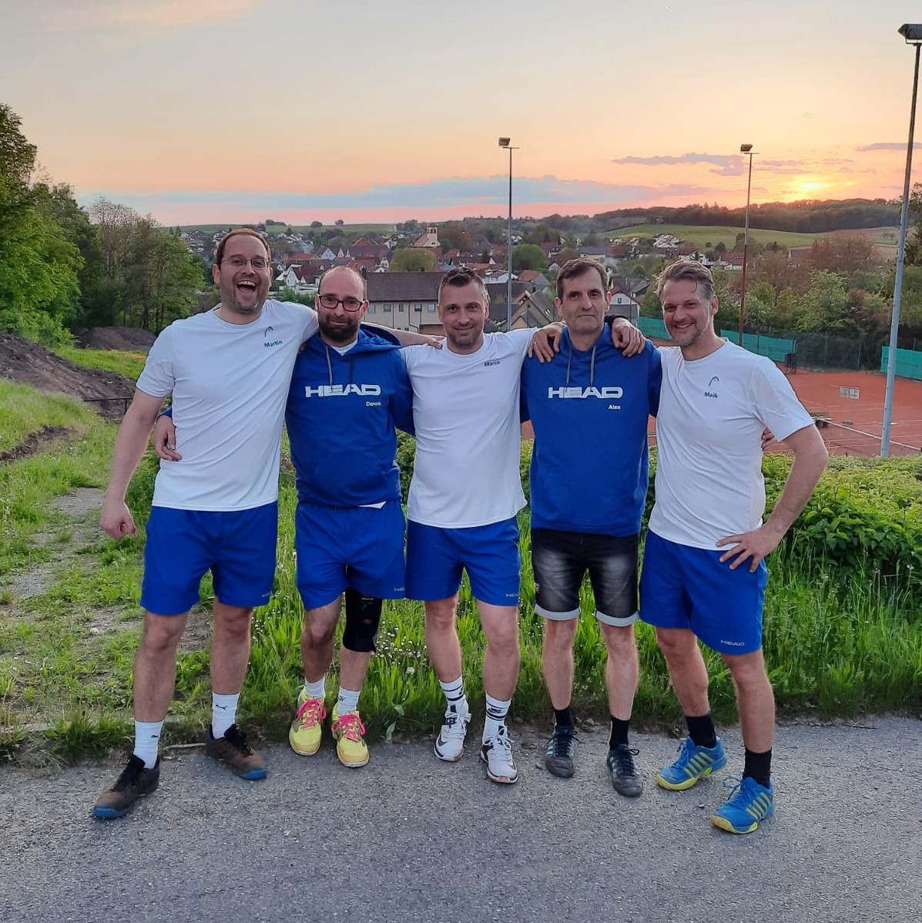
Sommer: Unsere 40-all-Boys eilen von Sieg zu Sieg

Slide 13
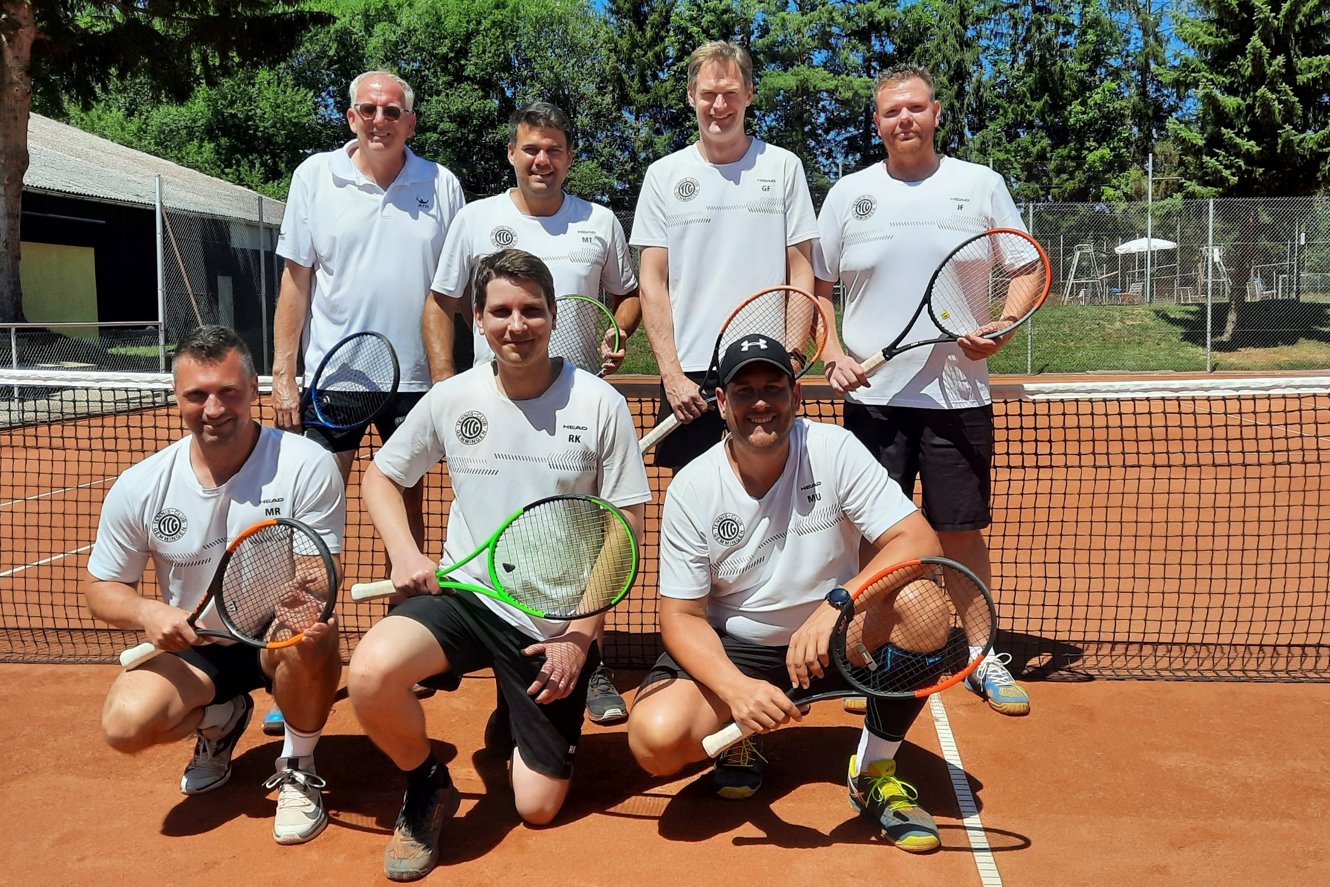
Sommer: Verletzungspech plagt erste Herrenmannschaft

Slide 14
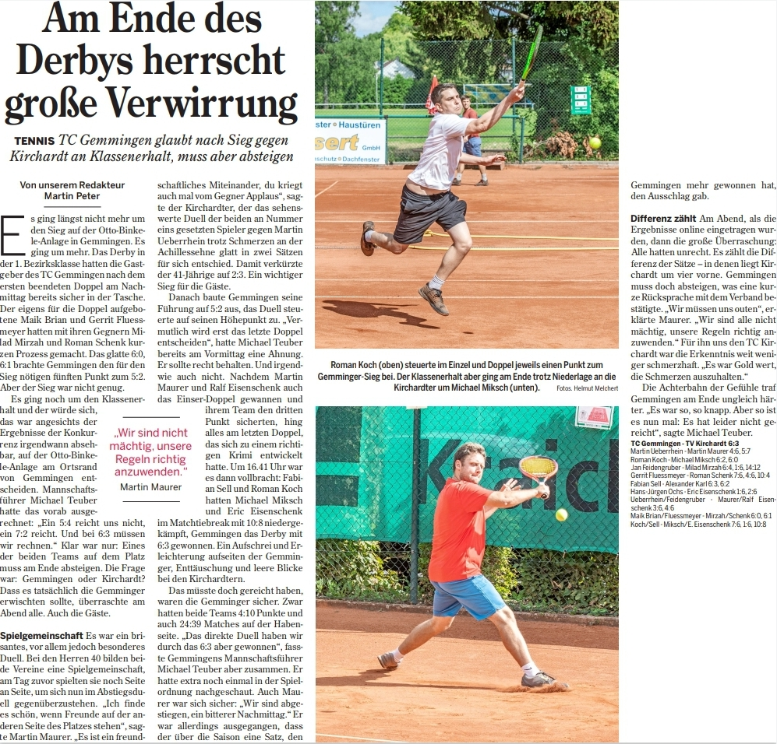
Sommer: Heilbronner Stimme berichtet über TCG

Slide 15
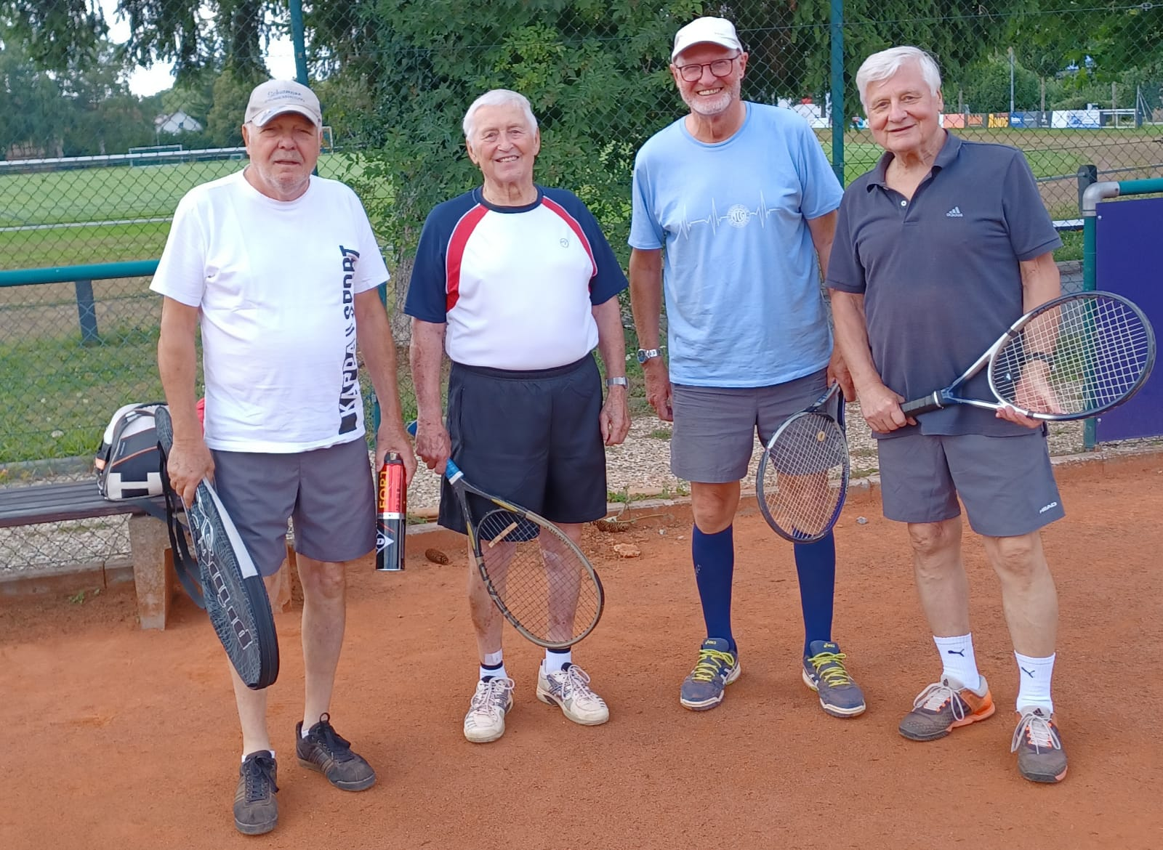
Sommer: Spieltag unseres Seniorenteams

Slide 16
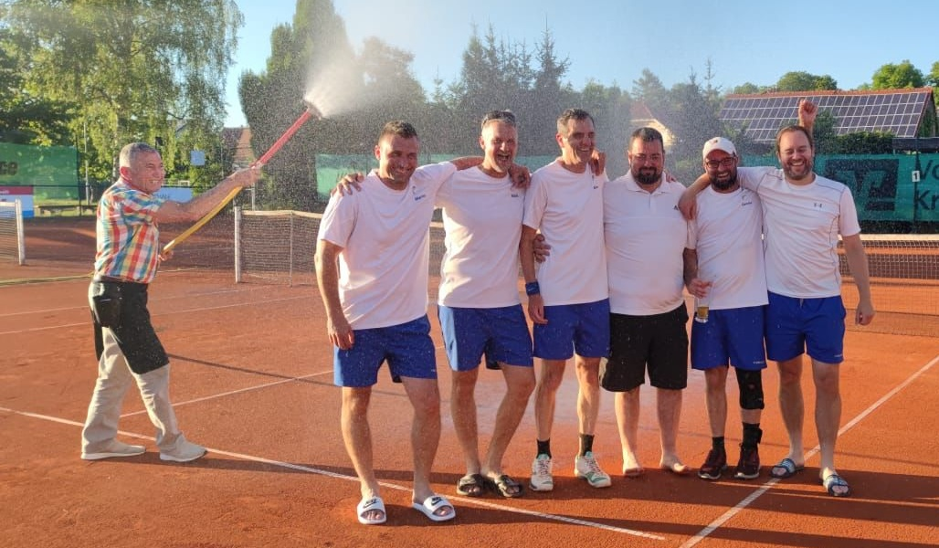
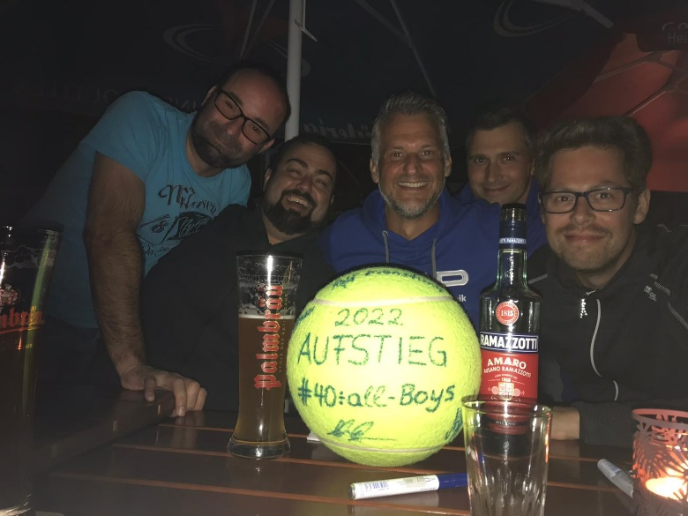
Sommer: 7 Spiele – 7 Siege: H40-Aufstieg in die 1. Bezirksliga

Slide 17
Sommer: Ausflug unserer Herren zum ATP-Turnier nach Stuttgart

Slide 18
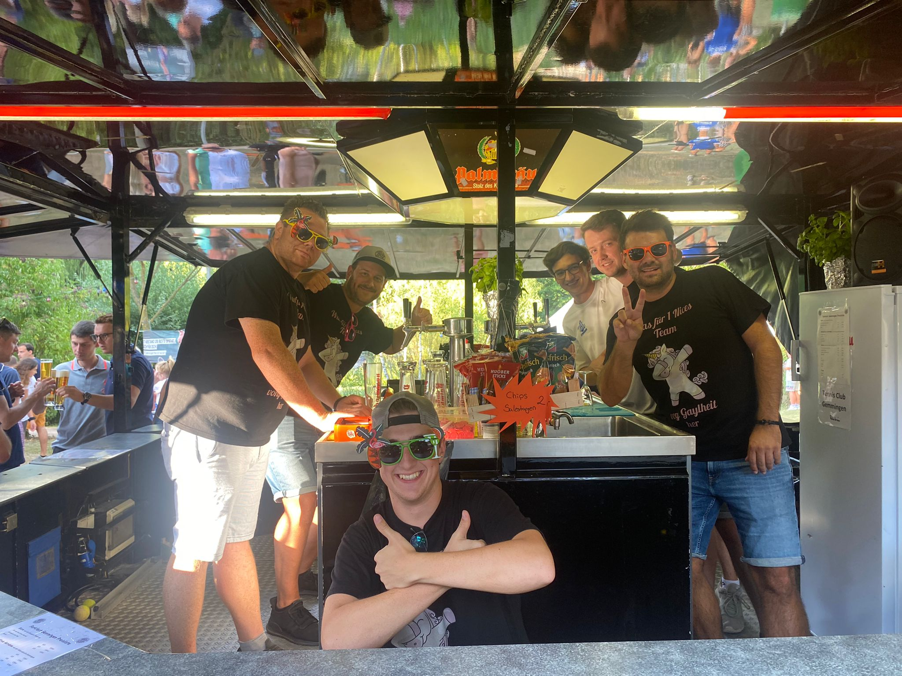
Juli: Endlich wieder Parkfest :-)

Slide 19
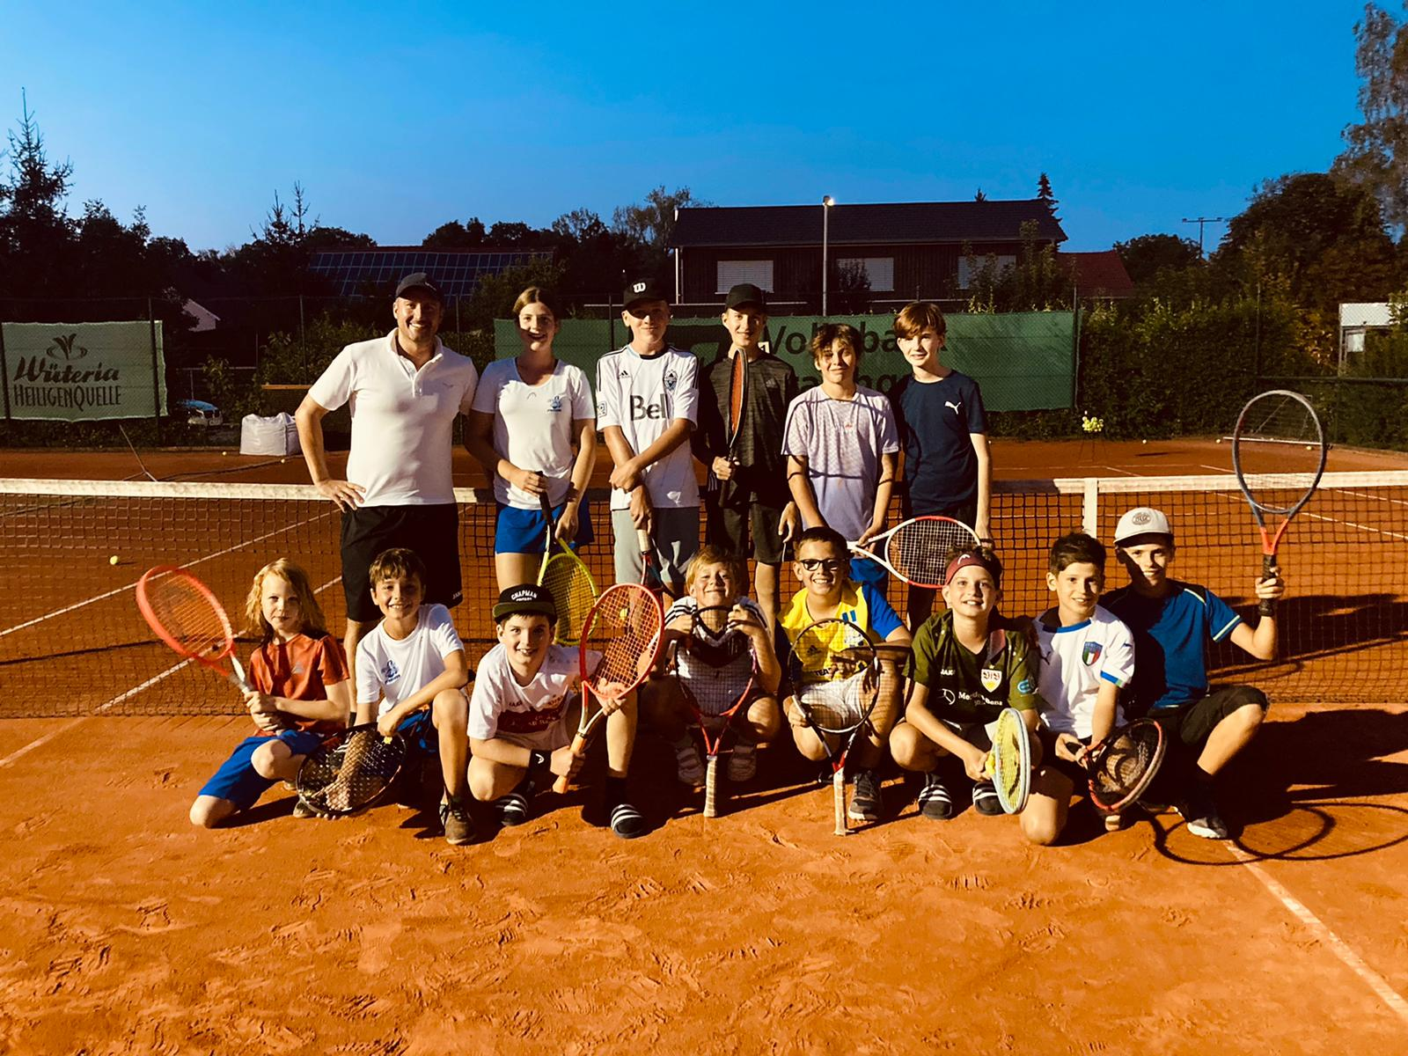
August: Jugendcamp in den Sommerferien

Slide 20
September: Jan gewinnt die Clubmeisterschaften der Herren

Slide 21
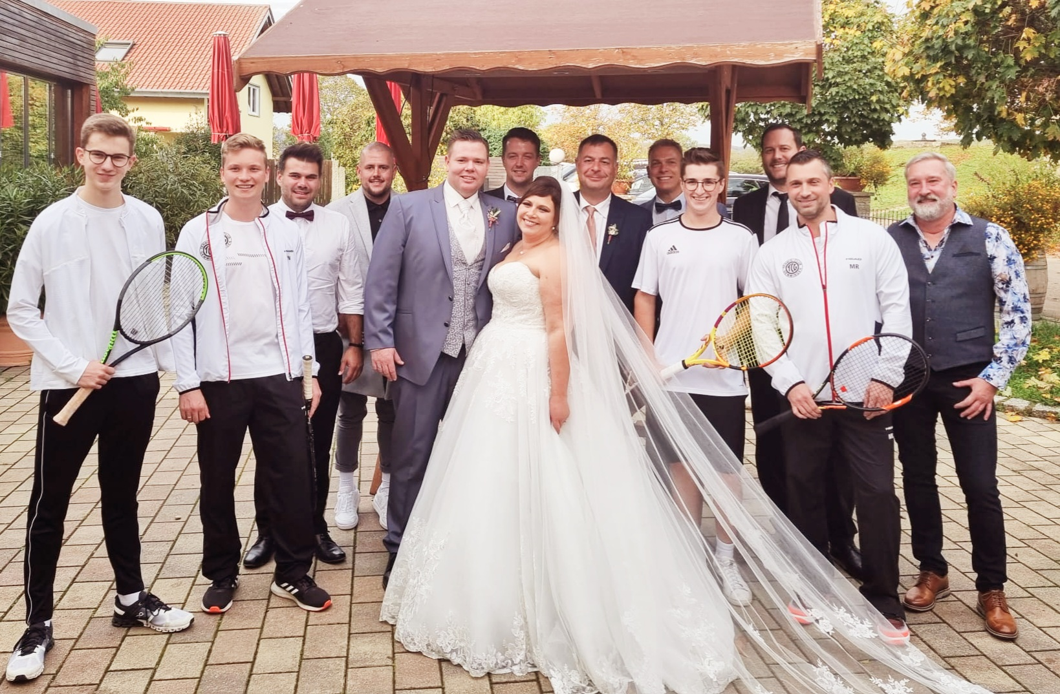
Oktober: Jan und Selina trauen sich!

Slide 22
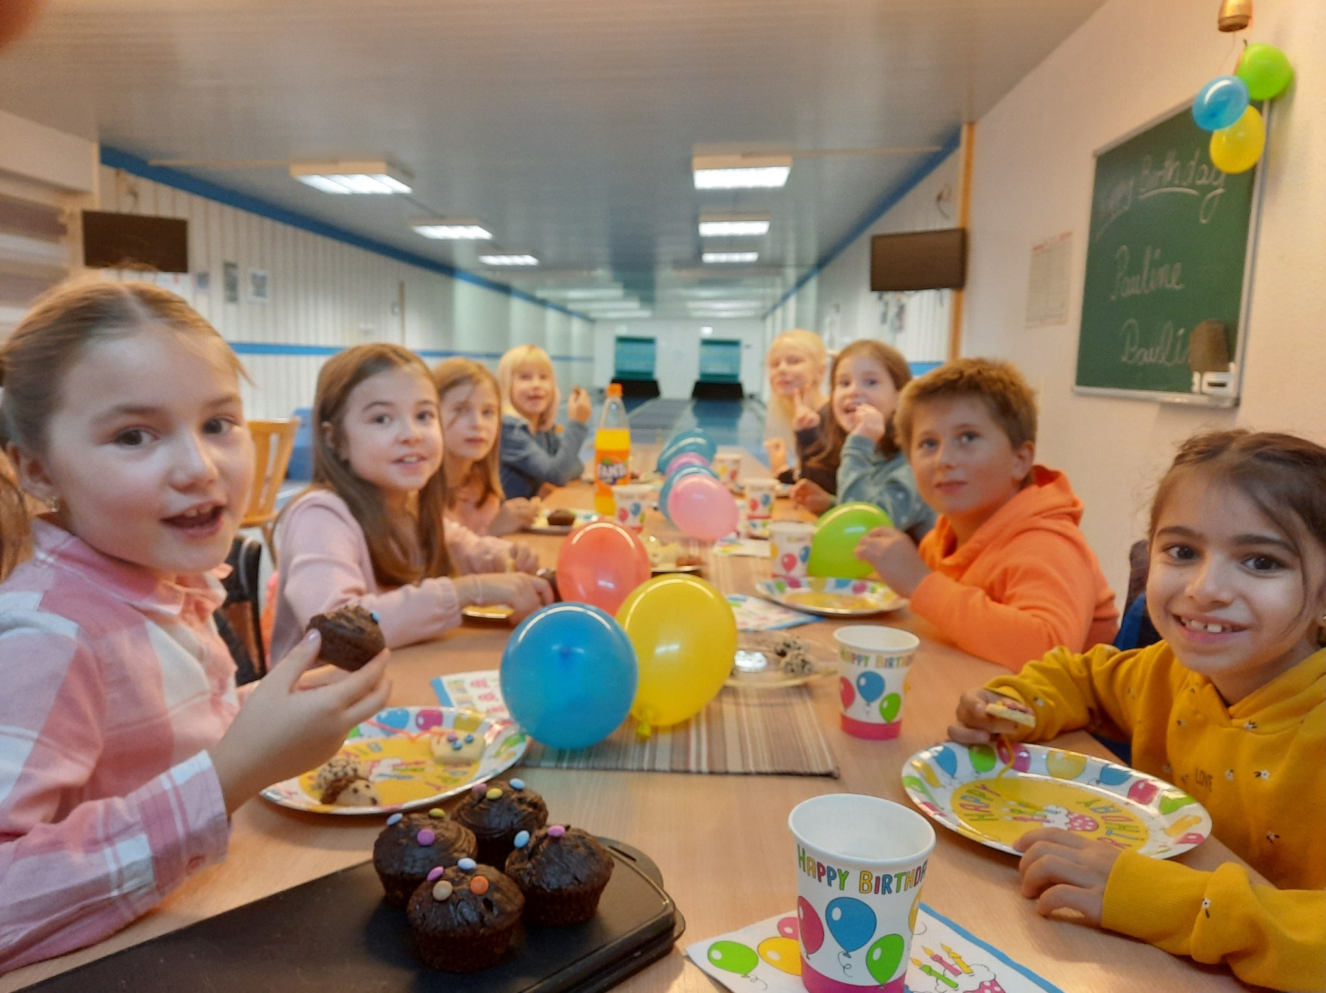
Oktober: Kegelbahn erfreut sich großer Beliebtheit

Slide 23
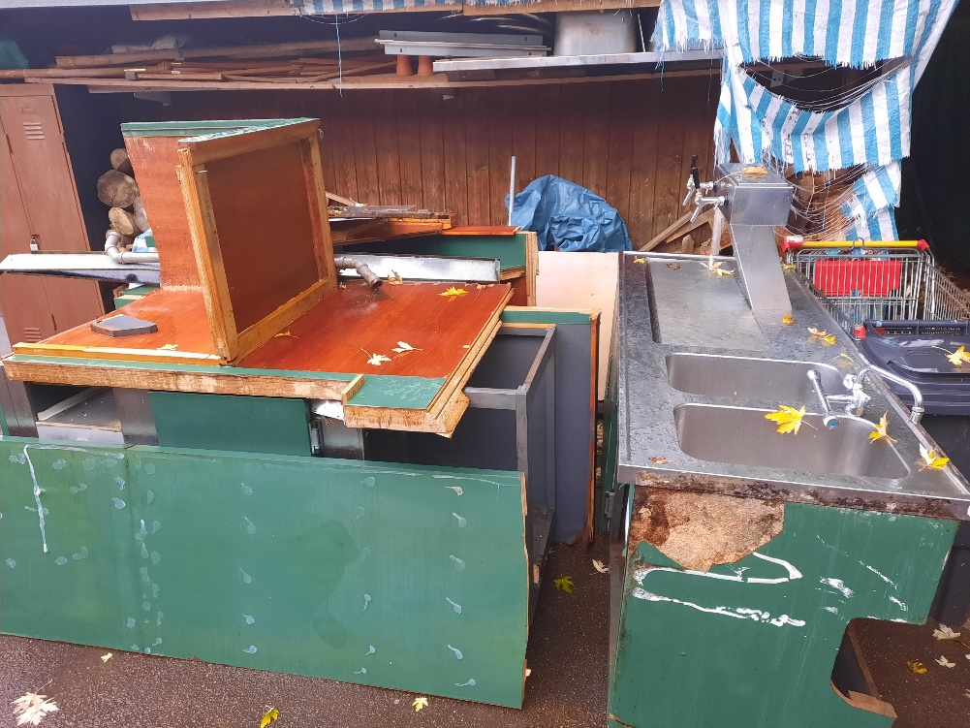
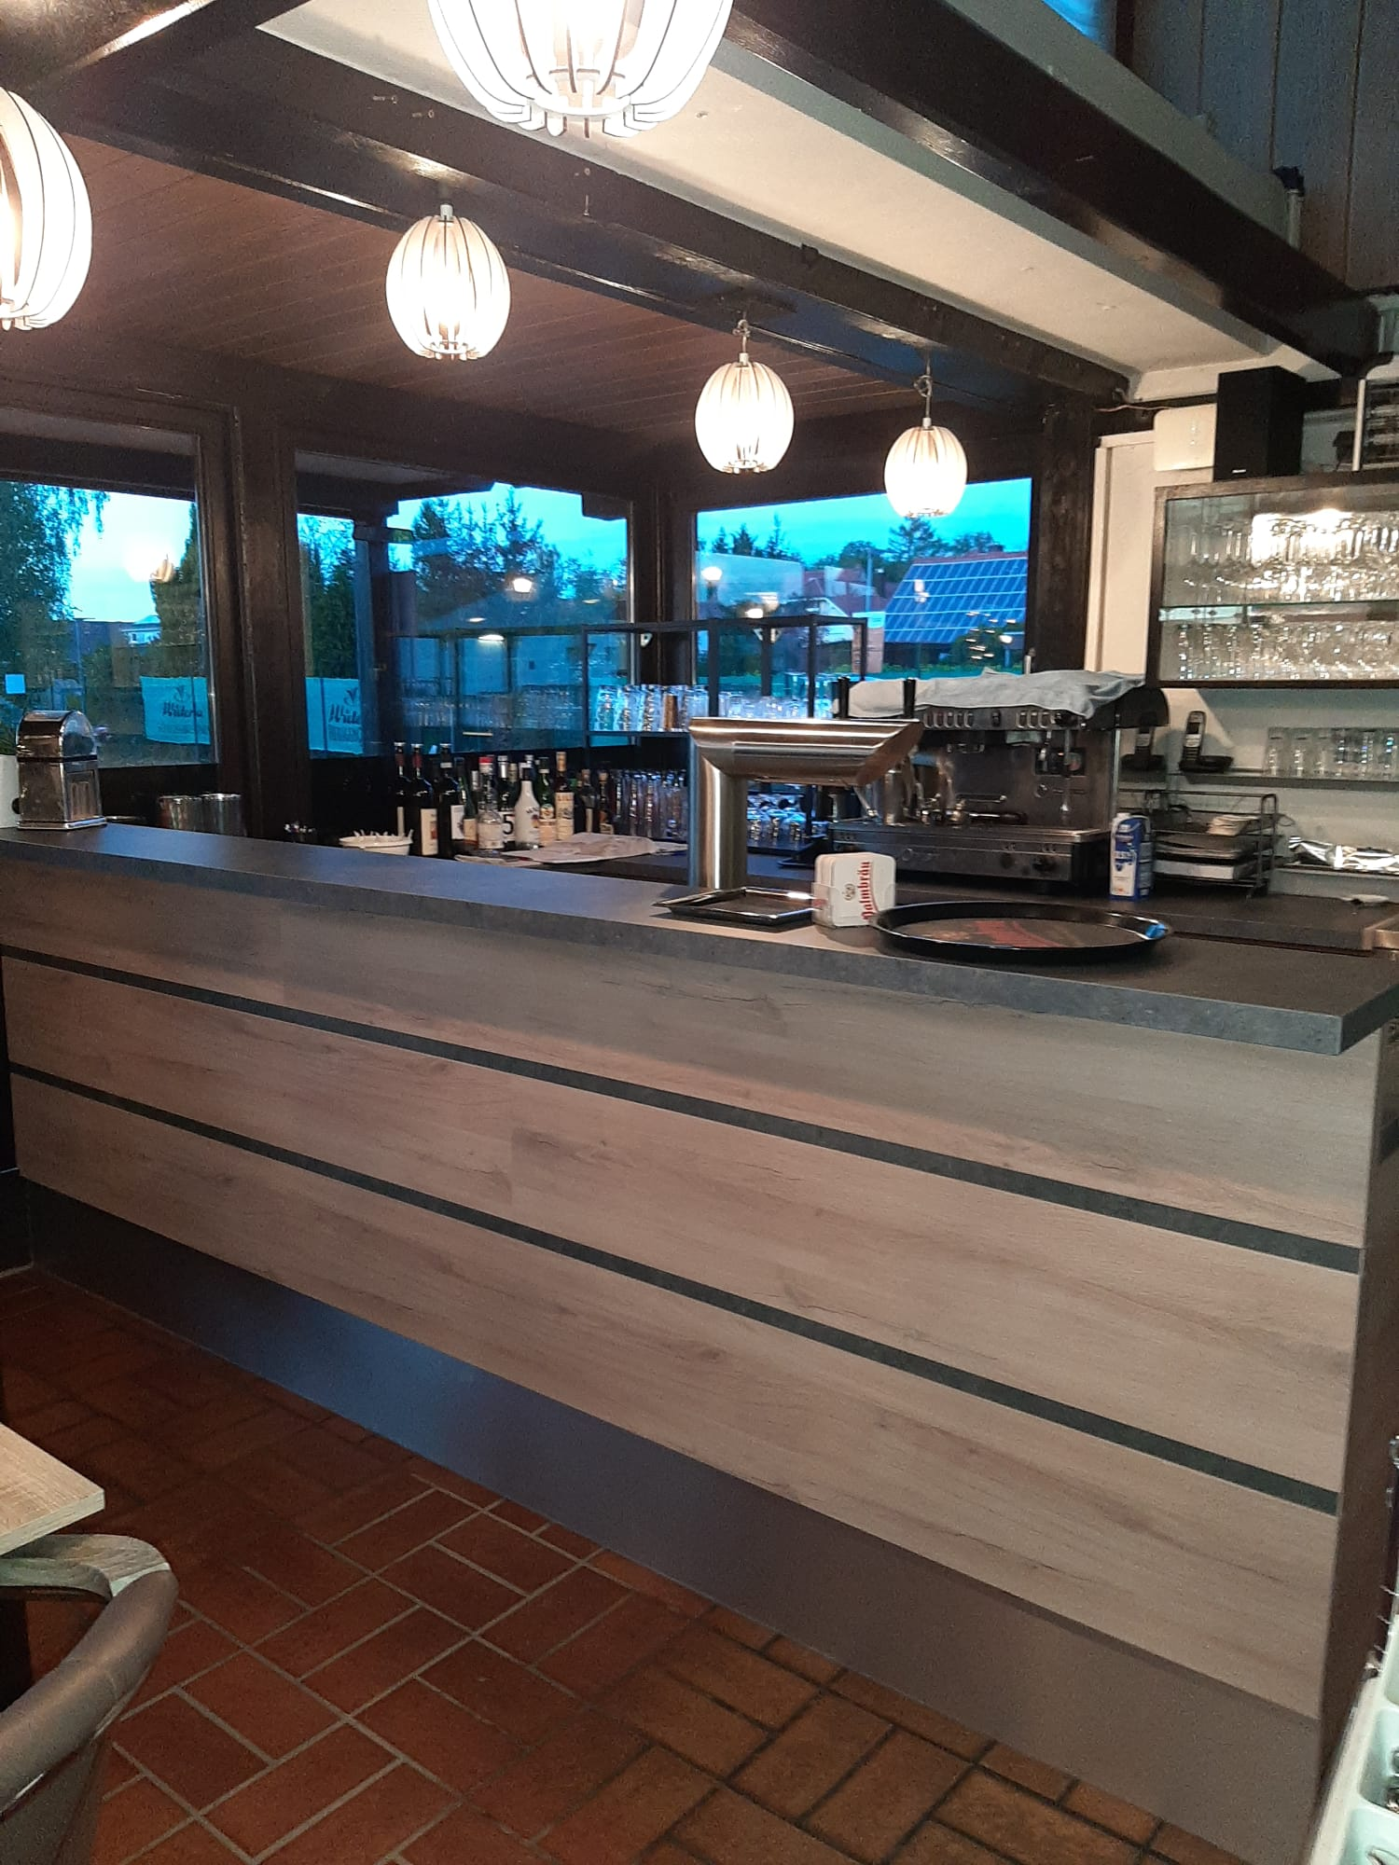
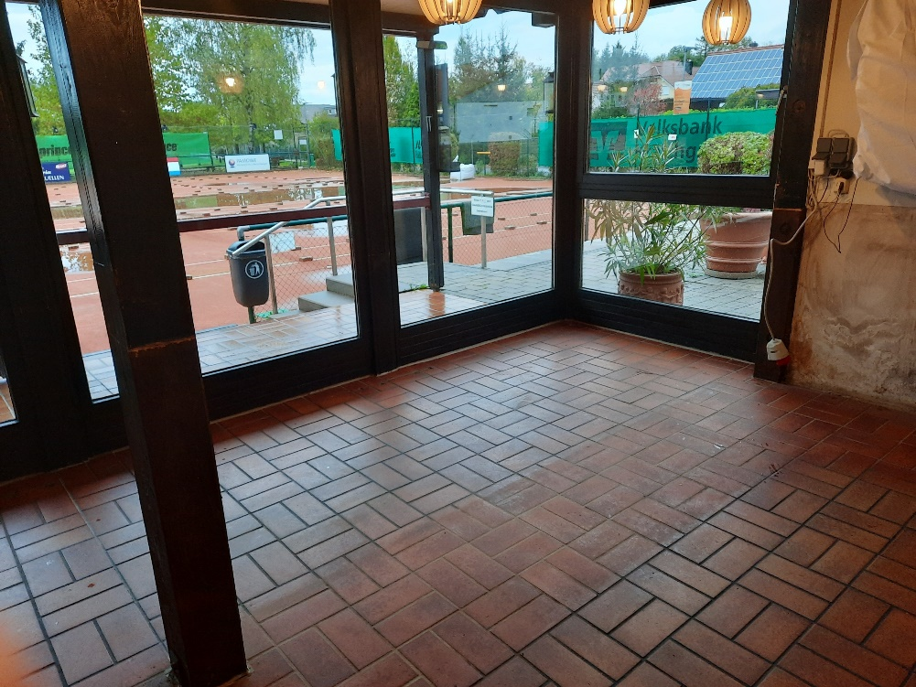
November: Wir sanieren unser Clubheim weiter

Slide 24
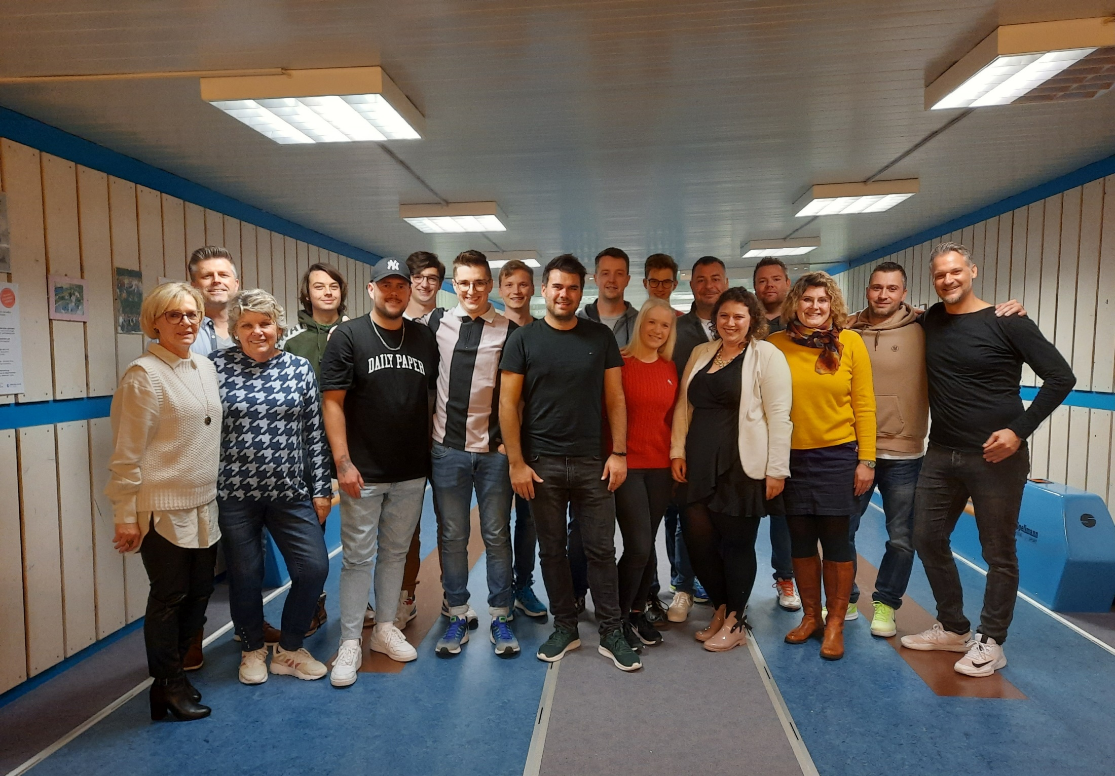
November: Saisonabschlussfeier mit Helferfest

Slide 25
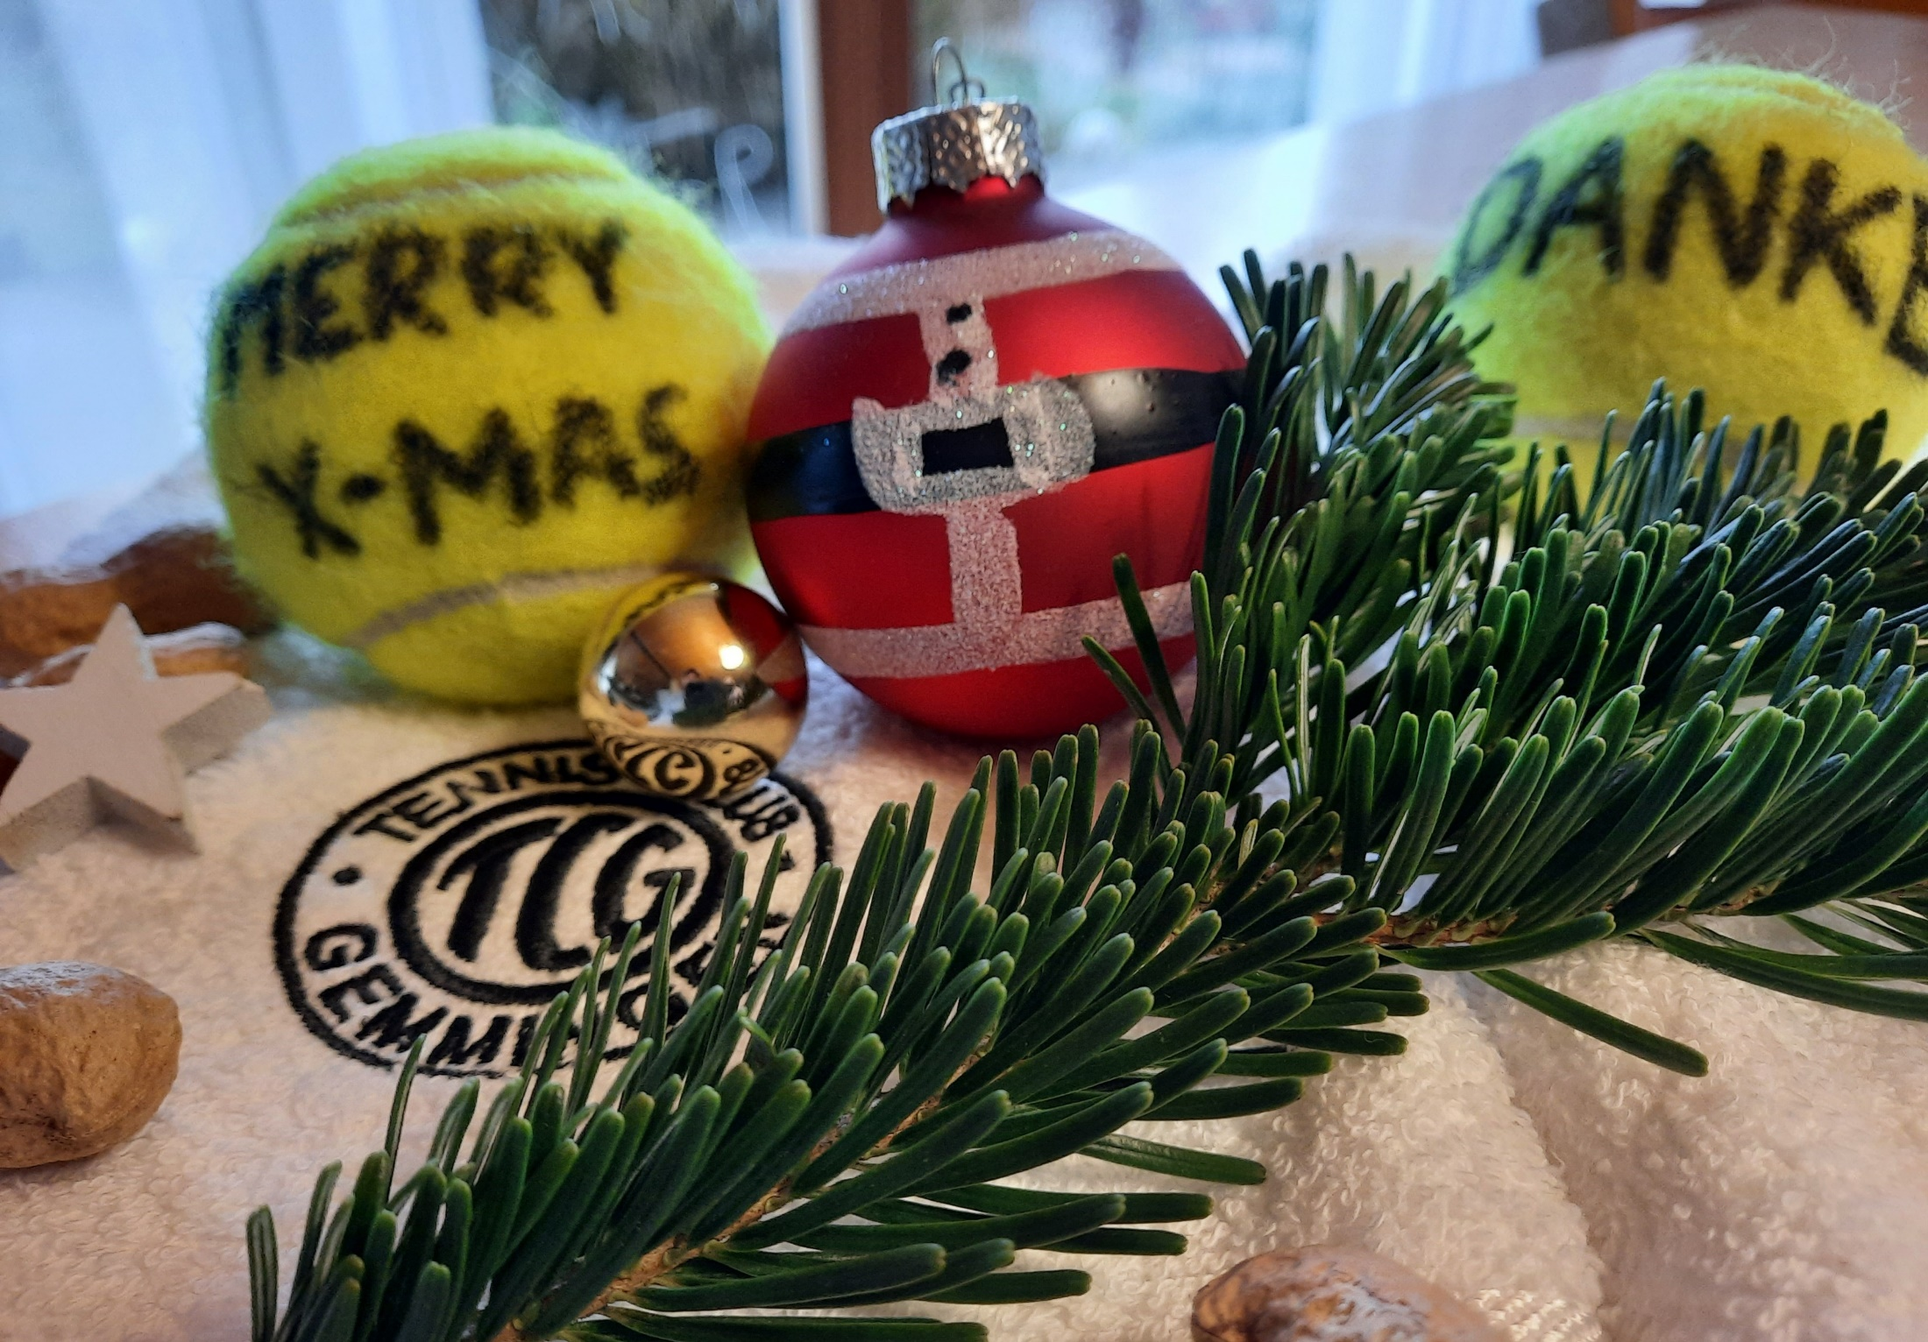
Dezember: Weihnachtsfeiern im Leckerbissen

